Slide 1
前 言
交通部公路總局為增進普重機駕訓術科教學品質、師資專業職能及提升受訓學員交通安全觀念與騎乘技
巧，針對現行普重機術科教學進行規劃編撰術科教學手冊。
本手冊包含「一、訓練準備 3 單元」、「二、基本駕駛 8 單元」、「三、應用駕駛 5 單元」之指導要領
及指導內容，因應道路上不同狀況的「四、防禦駕駛 6 單元」，以及「五、延伸教學 10 單元」。本手冊各單元之訓練時數，分為「規定時數」與「建議時數」，依交通部公路總局規定，術科訓練課目為8 單元，以「規定時數」標示合計 10 小時，其餘各單元為「建議時數」，各駕訓班及教練可依照場地、天候狀況及學員的學習狀況等再做時數調整。期望所有參與普重機術科訓練的教練們能將手冊內容內化，隨時可以加以運用。經由教練更完整的教學，讓學員能夠學會騎乘機車的觀念與技巧，避免交通事故的發生。
最後期盼普重機教練在術科訓練時，能確實融入「交通安全五守則」，讓學員均能建立正確且安全的駕駛觀念與行為。
( 一 ) 守則一：認識通行路權，遵守交通法規；
( 二 ) 守則二：我看得見你，你看得見我，交通才會安全；
( 三 ) 守則三：謹守安全空間，不做沒有絕對安全把握的駕駛行為；
( 四 ) 守則四：利他用路觀，不做妨礙他人 / 車安全與方便的駕駛行為； ( 五 ) 守則五：防衛兼備駕駛，不做事故製造者，也不做無辜受害者。

Slide 2
一、訓練準備
目錄
1、暖身 ....................................................................................................................................2
2、服裝及護具 .......................................................................................................................4
3、車輛介紹、車輛檢查 ......................................................................................................6
二、基本駕駛
1、取車與架車、上下車 .......................................................................................................16
2、騎乘姿勢、牽車...............................................................................................................22
3、平衡能力確認...................................................................................................................29
4、起步與停止、換檔及變速操作......................................................................................31
5、直線平衡駕駛...................................................................................................................37
6、基礎轉彎 ...........................................................................................................................40
7、變換車道、通過交岔路口 ..............................................................................................42
8、環場道路行駛與直角轉彎..............................................................................................46
三、應用駕駛
1、中低速安全駕駛【直線行駛】 ......................................................................................53
2、中低速安全駕駛【直線煞車】......................................................................................54
3、交岔路口左轉及右轉 ......................................................................................................56
4、8 字型轉彎........................................................................................................................59
5、坡道行駛 ...........................................................................................................................62

Slide 3
四、防禦駕駛
目錄
1、危險預知............................................................................................................................66
2、安全速度 ...........................................................................................................................69
3、安全距離 ...........................................................................................................................72
4、視野死角 ...........................................................................................................................75
5、錯覺....................................................................................................................................78
6、內輪差 ...............................................................................................................................80
五、延伸教學
1、如何正確路邊起步 ...........................................................................................................83
2、如何正確左轉彎...............................................................................................................86
3、如何正確右轉彎...............................................................................................................90
4、如何正確變換車道...........................................................................................................92
5、無號誌路口停讓...............................................................................................................95
6、路口禮讓行人...................................................................................................................106
7、應注意前方「汽車突然開啟車門」 .............................................................................108
8、路口或對向車道視線受阻轉彎 ( 向 ) ............................................................................111
9、保持安全車距及間隔並注意大型車內輪差.................................................................115
10、煞車要領..........................................................................................................................117

Slide 4
一 訓練準備
訓練準備
1、暖身
2、服裝及護具
3、車輛介紹、車輛檢查
1

Slide 5
1
充分暖身提升身體的柔軟性，避免受傷
提振精神為訓練做準備
暖身與緩和運動練習
暖身
目 的
訓練準備
方 法
【建議時數 0.5 小時】
指導要領
指導內容
說明：為什麼需要暖身？
騎乘時需要敏捷且正確的操作車輛，暖身能讓訓練時所需的肌肉群柔軟並 避免受傷。
暖身項目：由教練先示範並帶領學員操作。
頸、臂、背：頸部旋轉、大臂繞環、背部伸展 ( 向上、向前 )。
手、腰、腿：手掌抓握、手腕伸展、手腕旋轉、上臂伸展 ( 頭後、胸前 )、腰部旋轉、體側運動、腿部伸展 ( 弓箭、側邊 )。
膝、腳、緩和：膝部旋轉、膝部伸屈、腳踝旋轉、緩和運動。
學員若身體不適請勿勉強，可自行活動達到暖身效果。
示範與訓練：
學員以看得見教練為原則
學員之間隔約 2 公尺
每 1 項目操作 2~3 次
暖身完畢後整理服裝
注意事項：
觀察學員身體狀況
場地：陰涼處或空地
2

Slide 6
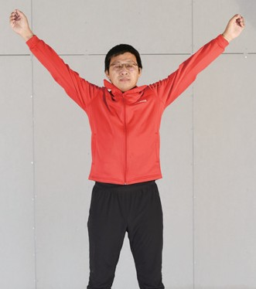
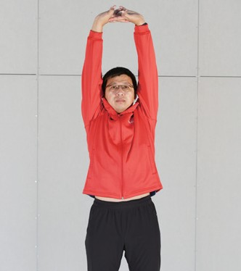
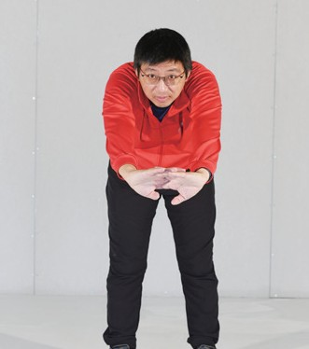
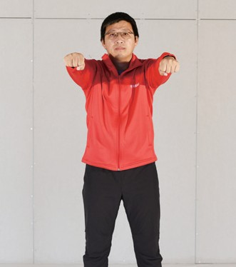
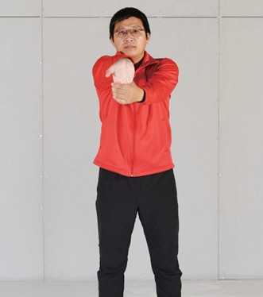
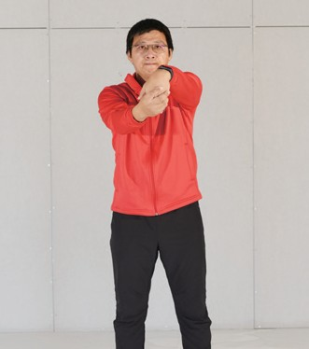
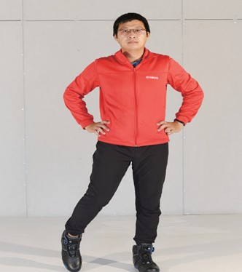
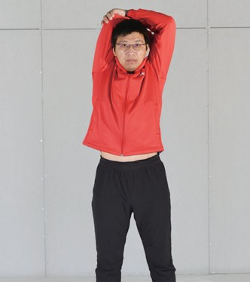
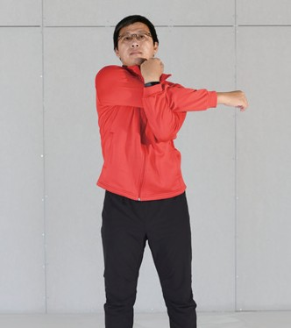
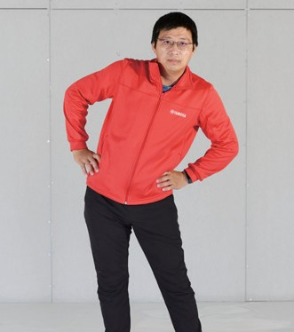
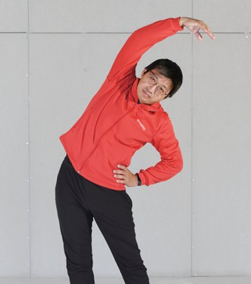
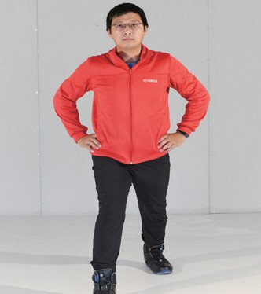
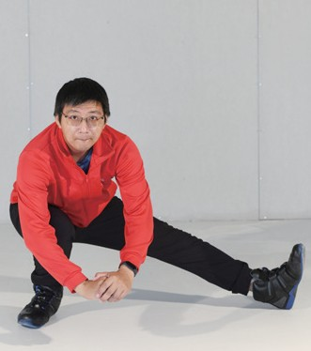
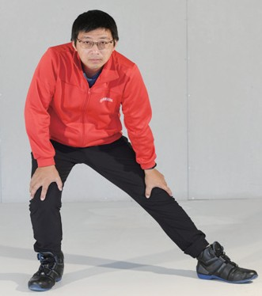
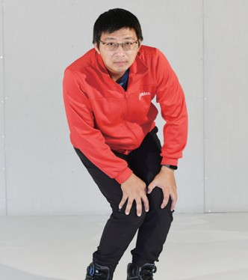
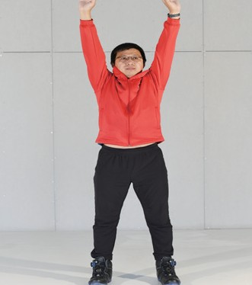
圖片示範：暖身
訓練準備
1. 大臂繞環
2. 背部伸展( 向上)
3. 背部伸展( 向前)
4. 手掌抓握
5. 手腕伸展( 向外)
6. 手腕伸展( 向內)
7. 腳踝旋轉
8. 上臂伸展( 頭後)
9. 上臂伸展( 胸前)
10. 腰部旋轉
11. 體側運動
12. 腿部伸展( 弓箭)
13. 腿部伸展( 側邊)
14. 膝部伸屈
15. 膝部旋轉
16. 頸部旋轉
17. 緩和運動
3

Slide 7
2
目 的 認識騎乘機車需要的服裝及護具
訓練準備
服裝及護具
方 法 安全帽、手套、護具、鞋子及服裝說明
【建議時數 0.5 小時】
指導要領
指導內容
說明：騎乘裝備的重要性
完整的護具能充分保護身體各部位，選擇較鮮豔顏色的服裝有更好的辨識 性。
裝備說明：
安全帽：請選擇有鏡片的全罩式或露臉式安全帽，頤帶確實繫上，若受 到撞擊時須更換。
手套：騎車戴手套加強手部及關節保護，一般布手套具有防滑及防 曬的效果。
護具：護肘、護膝、護具衣可保護關節及重要部位。
鞋子：可穿著球鞋或靴子，以完整包覆足部為原則，涼鞋或拖鞋不適 合。
服裝：穿著顏色較為鮮豔的長袖長褲，短袖及短褲不適合。
教練騎乘時應穿著符合之裝備，確認學員裝備穿戴完整，才能開始訓練 。
訓練：
五個項目實物說明
穿戴的注意事項
挑選適合的尺寸
注意事項：教練請以身作則，騎乘時請正確穿戴
其他：駕訓班可準備號碼衣 讓學員穿著
學員訓練時可穿著有號碼之背心 ( 號碼衣 )，方便教練教學與指導。
4

Slide 8
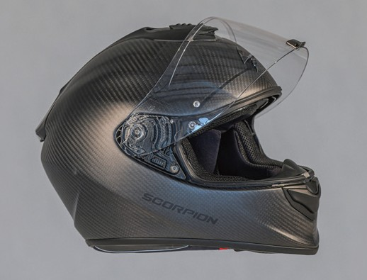
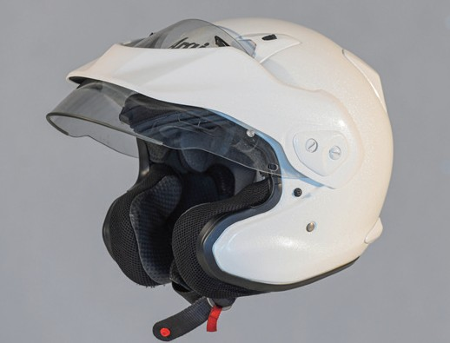
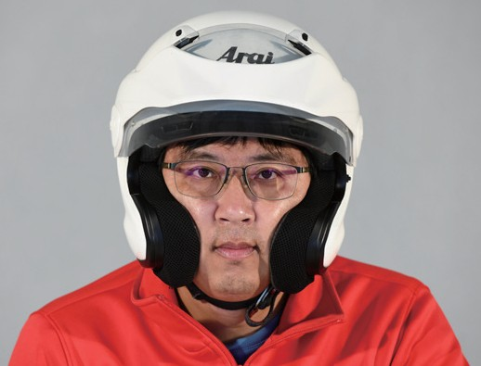
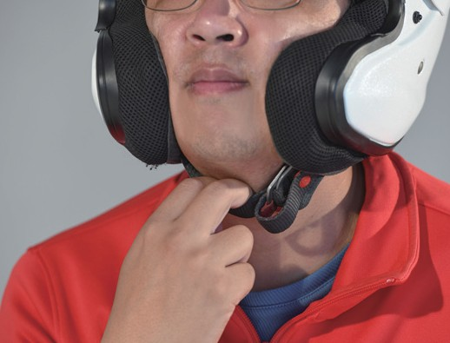
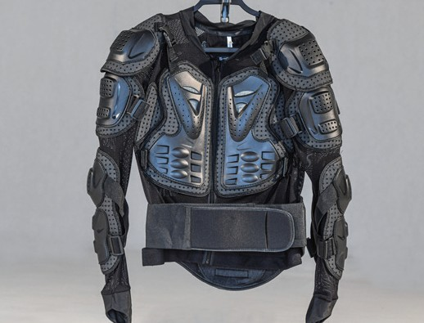
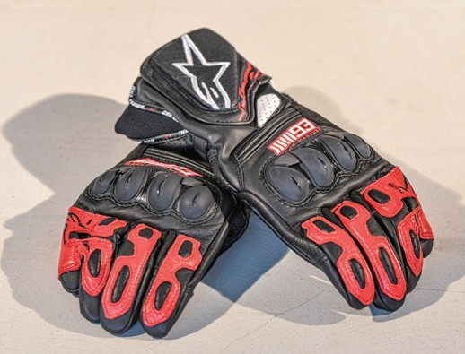
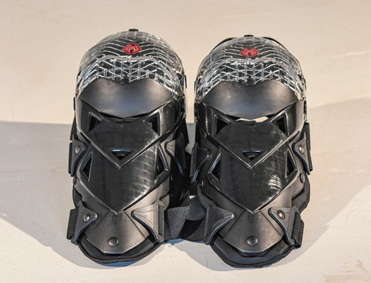
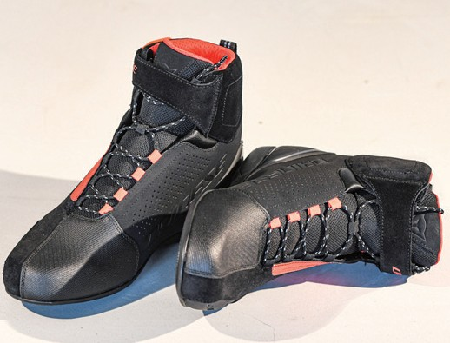
訓練準備
圖片示範：服裝及護具
1-1. 全罩式安全帽
1-2. 露臉式安全帽
1-3. 兩頰內襯微微夾緊
1-4. 頤帶確實繫好，一到二指間隙
2. 護具衣
3. 手套
4. 護膝
5. 車靴
5

Slide 9
訓練準備
³⁻¹ 車輛介紹
【建議時數 0.5 小時】
目 的 學習機車各部位裝置與操作方法
請學員用主腳架架立車輛，依序說明機車各部位裝置及操作方式
方 法
指導要領
指導內容
說明： 依序說明機車各 部位裝置
各部位裝置與操作方式說明：
鎖頭：電門 ON/OFF、開啟油箱、開啟座墊，依照鎖頭標示操作。
油門：右手握把手，轉動把手的快慢來控制油門，逆時針轉動車速變快
，順時針車速變慢。
煞車：速可達車型，左邊為後煞車拉桿，右邊為前煞車拉桿，按壓拉桿 煞車。
啟動開關：右手操作，設有安全裝置，需同時按壓煞車拉桿才能啟動。
遠 / 近光燈：左手操作，一般使用近光燈，無路燈時可使用遠光燈， 對向有來車切換近光燈。
方向燈：左手操作，向左推顯示左轉燈，向右推顯示右轉燈，按壓或 同方向再推一次關閉。
喇叭：左手操作，短按可提醒或警示，應避免長按喇叭。
儀錶：時速、轉速、油量、水溫、里程及各項警示燈號 ( 詳見車主手冊 )。
6

Slide 10
訓練準備
指導要領
指導內容
說明：依序說明機車各部位
裝置
照後鏡：左右調整 - 鏡面內側約 1/5 照到騎士身體 ( 手臂 )。 上下調整 - 鏡面約 1/2 照到遠方的地平線。
檔車：
離合器：左手操作離合器拉桿，拉是動力切斷，放是動力接合， 於起步、停止、換檔或低速時，使用原則「快拉慢放」。
換檔踏板：左腳操作換檔踏板，換檔時腳掌往下踩或腳背往上勾。 國際檔：1-N-2-3-4-5-6，依序換檔，退檔往下踩，升檔往上勾。 循環檔：N-1-2-3-4，循環換檔，升檔往下踩，最高檔位再往下踩
會回空 (N) 檔。
前煞車：右手操作前煞車拉桿，按壓拉桿煞車。
後煞車：右腳操作後煞車踏板，腳掌下踩煞車。
7

Slide 11
指導要領
指導內容
訓練準備
訓練：確認裝置操作方式原 地練習
注意事項：開關的打開與關 閉
相關法規：
練習項目：各裝置開關位置與使用方式確認。
學員坐在車上後才能操作任一開關，下車前必須關閉所有開關。
道路交通安全規則第 92 條：
按鳴喇叭應以單響為原則，並不得連續按鳴 3 次，每次時間不得超過半秒鐘。
場地：陰涼處或空地
8

Slide 12
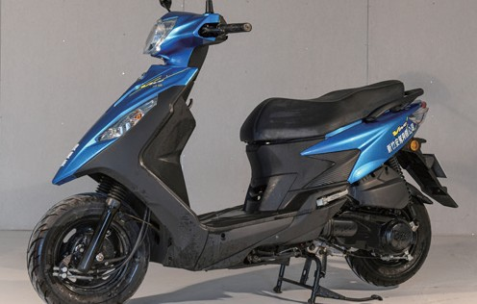
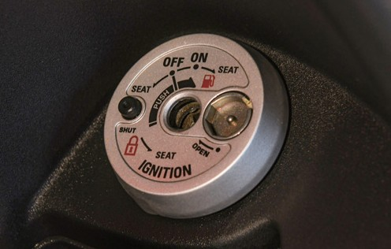
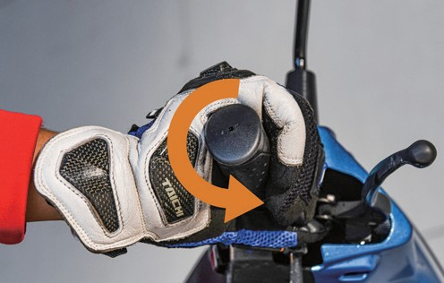
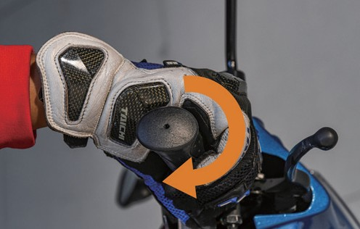
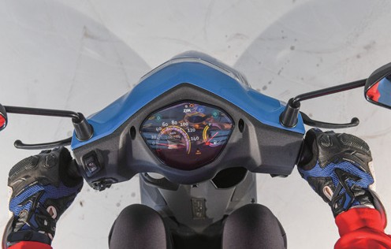
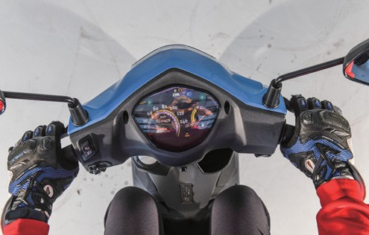
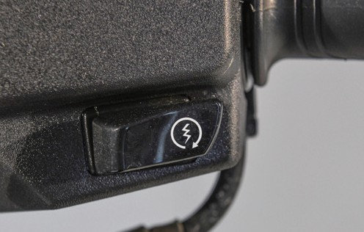
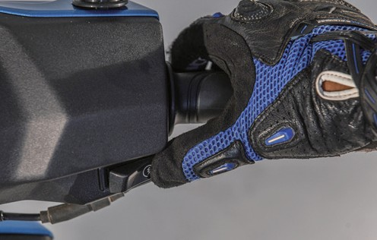
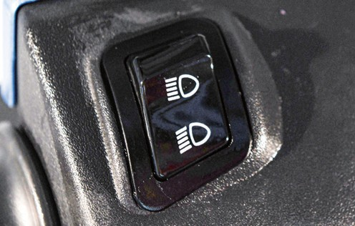
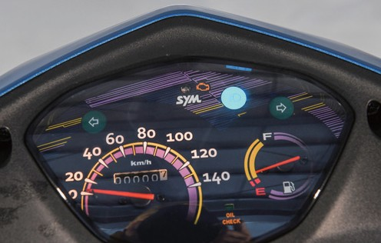
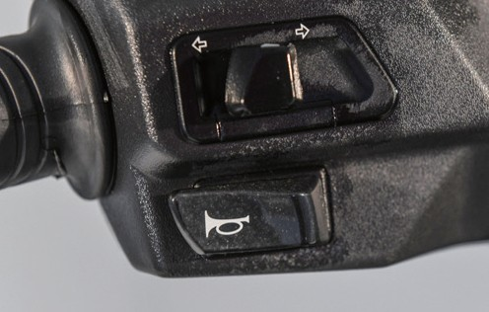
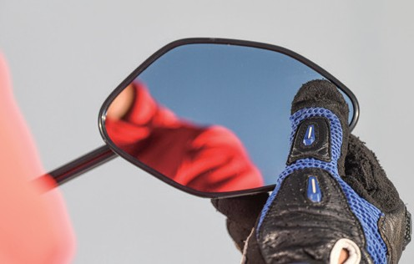
圖片示範：車輛介紹【速可達】
訓練準備
加油 - 逆時針轉動
回油 - 順時針轉動
全車照
1. 鎖頭
2-1. 加油
2-2. 回油
3-1. 後煞車( 左邊).前煞車( 右邊) 3-2. 按壓拉桿煞車
4-1. 啟動開關
4-2. 同時按壓煞車拉桿啟動
5-1. 遠近燈開關
5-2. 遠燈燈號
6. 方向燈、喇叭
7. 照後鏡調整
9

Slide 13
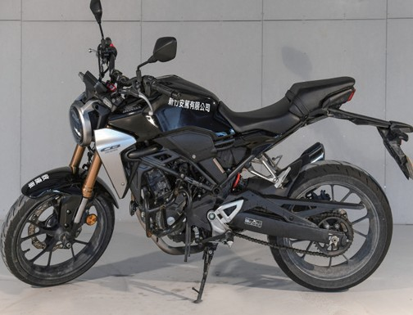
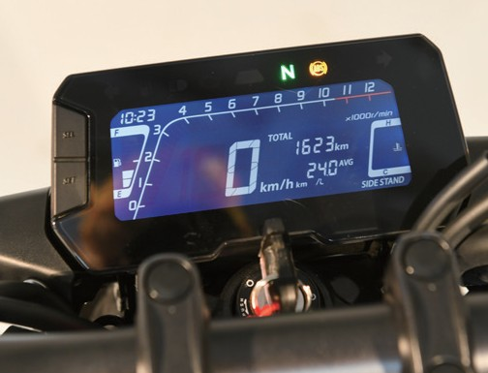
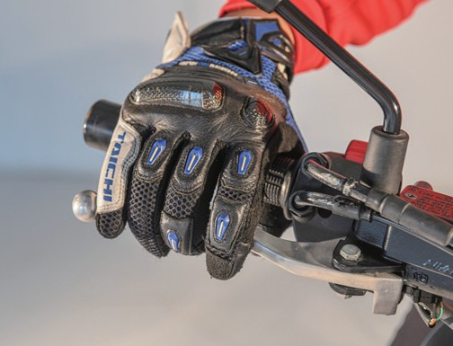
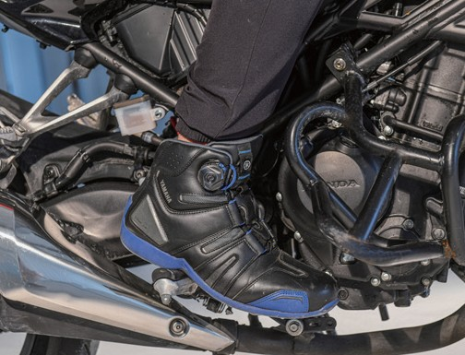
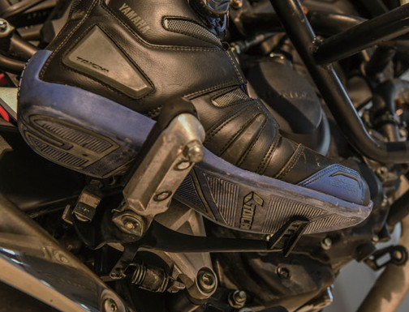
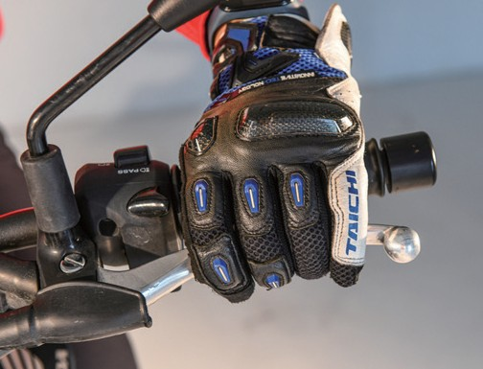
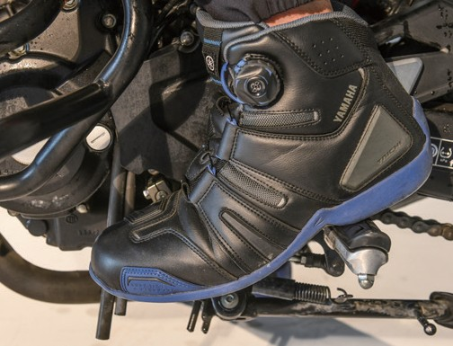
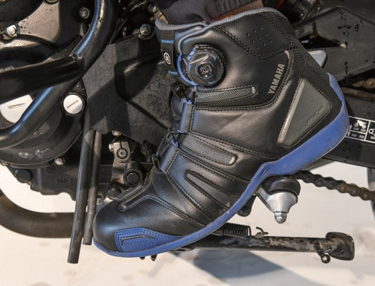
圖片示範：車輛介紹【檔車】
訓練準備
空 (N) 檔燈
全車照
1. 儀錶板
循環檔
N
1
2
3
4
國際檔
2-1. 前煞車
2-2. 後煞車
2-3. 後煞車(2)
腳掌向下踩
6
5
4
3
2
N
1
腳背向上勾
拉是切斷放是接合，快拉慢放
3-1. 離合器拉桿
3-2. 國際檔 - 退檔
3-3. 國際檔 - 升檔
10

Slide 14
訓練準備
³⁻² 車輛檢查
【建議時數 0.5 小時】
目 的 認識車輛檢查的項目並養成檢查的習慣，也是安全駕駛的一部分
方 法
安全類與定期保養類檢查項目說明
指導要領
指導內容
說明：完整車輛檢查的目的
介紹學員日常檢查的項目，以維持車輛正常運作，並提醒故障可能帶來 的危險。
車輛檢查說明：
光線良好且地面平坦的位置，如有主腳架則架立主腳架，於冷車未發動狀態檢查。
檢查項目分為 2 大類：安全類、定期保養類。
(1) 安全類：
煞車：拉桿 ( 踏板 ) 間隙約 1~2 公分，作動與回彈正常。
碟煞煞車油液面高於下限且壓力正常，鼓煞鋼索無斷裂且潤滑正常。
輪胎：胎面無異物，胎紋深度足夠 ( 高於磨耗指示點 )，胎壓依照原廠建議值確認正常。
燈光：大燈 ( 遠光燈 / 近光燈 )、方向燈、煞車燈作動正常，儀錶板無異常燈號亮起。
訓練：
檢查地點環境確認
實車搭配教具說明檢查 項目
學員 2 人 1 組車輛檢查實 作確認
11

Slide 15
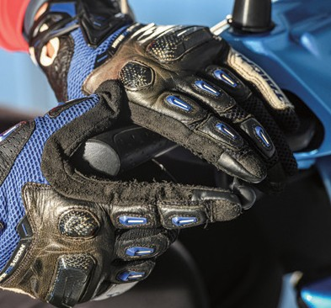
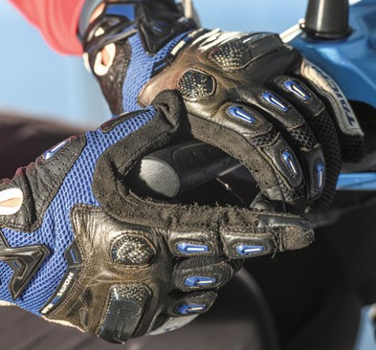
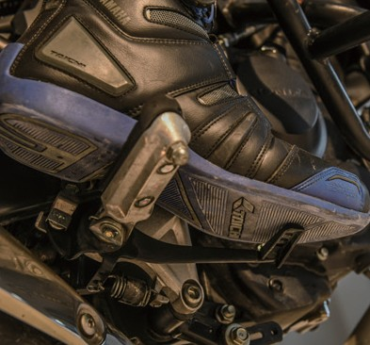
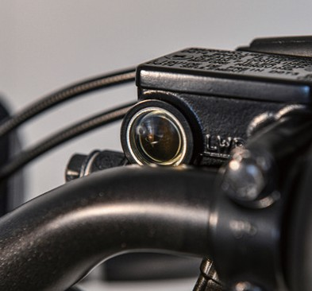
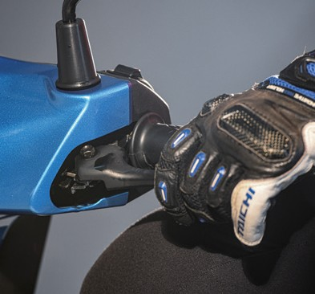
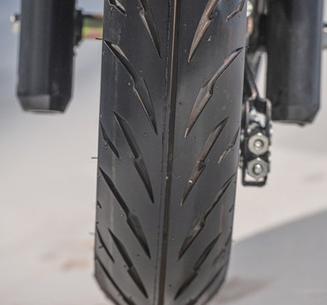
圖片示範：車輛檢查【安全類】
訓練準備
煞車油液面檢查
煞車油液面下限
煞車鋼索
1-1. 煞車拉桿間隙1~2cm
1-2. 煞車拉桿間隙檢查
1-3. 煞車踏板間隙1~2cm
1-4. 煞車油液面高於下限
1-5. 煞車鋼索無斷裂
2-1. 輪胎胎面正常無異物
2-2. 輪胎磨耗指示點標記
2-3. 輪胎磨耗指示點
2-4. 輪胎建議胎壓值
3-1. 大燈檢查
3-2 方向燈檢查
3-3 煞車燈檢查
12

Slide 16
訓練準備
指導要領
指導內容
訓練：
檢查地點環境確認
實車搭配教具說明檢查項目
學員2 人1 組車輛檢查實作確認
(2) 定期保養類：
汽油：油表確認，以足夠騎乘行程使用為標準 ( 可於每日出發前檢查 )。
離合器( 檔車)：調整拉桿間隙，換檔正常無異音，鋼索無斷裂且潤滑正常。
機油：機油量介於油尺或視窗上下限間，確認顏色與髒污程度，定期更換與補充。
水箱水：水量介於副水箱上下限間，確認顏色與髒污程度，定期更換與補充。
鍊條( 外皮帶)：調整鍊條 ( 外皮帶 ) 至適當緊度，適時保養與清潔。電瓶：檢查電樁頭有無腐蝕、損壞、鬆動等情形。
保安螺絲：檢查方向把手、避震器、煞車、車輪等螺絲是否鬆動。
安全類每次使用車輛前須檢查，定期保養類依照車主手冊定期檢查、調 整、更換、補充。
注意事項：車輛檢查頻率
13

Slide 17
訓練準備
圖片示範：車輛檢查【保養類】
1. 油表確認油量
2. 離合器間隙調整
3-1. 機油視窗
3-2. 機油尺
4. 水箱水
5. 鍊條 - 依規範調整
6. 電瓶 - 電樁頭
7. 保安螺絲 - 點漆記號
14

Slide 18
二 基本駕駛
基本駕駛
1、取車與架車、上下車
2、騎乘姿勢、牽車
3、平衡能力確認
4、起步與停止、換檔及變速操作
5、直線平衡駕駛
6、基礎轉彎
7、變換車道與通過交岔路口
8、環場道路行駛與直角轉彎
15

Slide 19
基本駕駛
¹⁻¹ 取車與架車
【規定時數 0.5 小時】
目 的
學習取車與架車的方式
方 法 使用主腳架及側腳架的取車與架車程序說明
指導要領
指導內容
說明：如何能正確取車與
架車
訓練：取車與架車說明與
練習
車輛停放需要使用主腳架或側腳架，學習能安全且省力的方式停放車輛。
取車與架車的方式與不同腳架的使用時機：學員在車輛左側。
(一) 主腳架：建議長時間停放使用，架起後車輛直立較穩固且不占空間。
取車：學員雙手握著把手並往身體方向拉，使前輪離地後順勢向 前推動，待前後輪著地後按壓煞車，避免車輛往前滑動造 成危險。
架車：學員面朝向正後方，左手握把手，右手握後扶手 ( 離身體 較近的扶手位置 )，右腳腳掌輕踩主腳架，確認前後輪２ 點與主腳架２點同時著地使車輛直立，右腳向下踩同時右 手向後上方提起 ( 左手不用力僅維持把手向前 )，確定車 輛架起後完成。
16

Slide 20
基本駕駛
指導要領
指導內容
訓練：取車與架車說明與練
習
取車與架車的方式與不同腳架的使用時機：學員在車輛左側。
( 二 ) 側腳架：建議短暫停車時使用，方便操作但穩定性較差。
取車：雙手按壓煞車並將把手回正，扶正車輛並踢起側腳架。
架車：雙手按壓煞車，踢下側腳架並傾斜車輛至側腳架著地， 將把手向左打到底避免車輛滑動，確認車輛穩定後，雙 手放開煞車。
檔車：架車時可入 1 檔避免車輛滑動，取車時發動前須先回復 空 (N) 檔。
請依照說明調整學員的姿勢與施力方式，確保能正確完成取車與架車。
注意事項：學員姿勢與施力 調整
場地：陰涼處或空地
17

Slide 21
圖片示範：取車與架車【速可達】
基本駕駛
主腳架
1-1. 取車前雙手握把手
1-2. 輕拉握把使前輪離地
1-3. 往前推下後按壓煞車停止，完成取車
2-1. 面向後方，輕踩主腳架
2-2.4 點著地
2-3. 腳往下踩，手往上提，完成架車
側腳架
1-1. 取車前雙手按壓煞車
1-2. 把手轉正踢起側腳架
1-3. 後方安全確認
1-4. 完成取車
2-1. 架車前雙手按壓煞車
2-2. 後方安全確認
2-3. 下車放下側腳架
2-4. 把手向左打到底，完成架車
18

Slide 22
圖片示範：取車與架車【檔車】
基本駕駛
取車
1. 取車前按壓煞車
2. 把手轉正撐起，踢起側腳架
3. 後方安全確認
4. 人員上車
5. 檔位 1 檔
6. 回復空 (N) 檔
7. 檔位空 (N) 檔
8. 完成取車
架車
1. 架車前，檔位 1 檔熄火
2. 按壓煞車準備下車
3. 後方安全確認
4. 人員下車
5. 踢下側腳架
6. 車輛傾斜放穩
7. 把手向左打到底，完成架車
19

Slide 23
基本駕駛
¹⁻² 上、下車
【建議時數0.25 小時】
目 的
學習上、下車的安全確認
方 法 使用主腳架及側腳架練習上、下車的方式
指導要領
指導內容
說明：學習上、下車的方式
上、下車時必須掌握車輛，並做後方安全確認，才能確保學員與車輛安全。
上、下車方式說明：請學員由車輛左側上下車。 ( 一 ) 以主腳架架立車輛，練習上下車的要領。
上車：雙手按壓煞車，轉頭後方確認後上車。
下車：雙手按壓煞車，轉頭後方確認後下車，雙手放開煞車。 ( 二 ) 以側腳架架立車輛，練習上下車的要領。
上車：雙手按壓煞車並將把手回正，扶正車輛並踢起側腳架，轉 頭後方確認後上車。
下車：雙手按壓煞車，轉頭後方確認後下車，踢下側腳架並傾斜車 輛至側腳架著地，將把手向左打到底以避免車輛向前滑動 ，確認車輛穩定後，雙手放開煞車。
不論是要上車或下車，請先抓住煞車拉桿，避免車輛滑行。
訓練：上、下車方式說明與
實作
注意事項：煞車控制時機
場地：陰涼處或空地
20

Slide 24
圖片示範：上、下車【主腳架、側腳架】
基本駕駛
主腳架
1-1. 上車前雙手按壓煞車
1-2. 後方安全確認
1-3 完成上車
2-1. 下車前雙手按壓煞車
2-2. 後方安全確認
2-3. 完成下車
側腳架
1-1. 上車前雙手按壓煞車
1-2. 把手轉正踢起側腳架
1-3. 後方安全確認
1-4. 完成上車
2-1. 下車前雙手按壓煞車
2-2. 後方安全確認
2-3. 下車放下側腳架
2-4. 把手向左轉到底，完成下車
21

Slide 25
基本駕駛
²⁻¹ 騎乘姿勢
【規定時數 0.5 小時】
目 的 學習並適應騎乘機車的基本姿勢，對應多變的用路環境
請學員用主腳架架立車輛，確認騎乘位置後，依序說明騎乘姿勢 7 項重點
方 法
指導要領
指導內容
說明：良好騎乘姿勢的重要 性
正確的騎乘姿勢：視野遼闊蒐集路況情報，人車一體有利各項騎乘操作。 首先確認騎乘位置，眼睛直視前方，雙腳平踩踏板，手握把手自然坐下， 膝蓋離檔板約 1 個拳頭左右的距離。
眼睛：眼睛注視前方，依速度1~2 倍的距離(50km/h 看50~100m 距離)， 轉彎確實轉頭看轉彎的方向，以掌握騎乘時所需之訊息。
肩：肩膀要放鬆，動作才能靈活。
肘：手肘稍微彎曲，向身體靠攏。
手：手握把手中央，手腕稍微往下方垂放，不需煞車 ( 離合器 ) 時請勿 將手指置於煞車 ( 離合器 ) 拉桿上。
腰：騎座位置上半身稍微前傾，肩與手臂可輕鬆將把手轉動。
膝：膝蓋向前避免外張，大腿輕夾座墊 ( 檔車：大腿輕夾住油箱 )。
腳：腳尖向前平放在踏板 ( 桿 ) 上，不要往外張 ( 檔車：足弓平踩踏板 桿，腳尖勿下壓 )。
22

Slide 26
基本駕駛
指導要領
指導內容
訓練：確認學員的騎乘姿勢
訓練騎乘姿勢實作：熟悉不同車輛的騎乘姿勢。
確認騎乘位置是否正確。
確認身體各部位姿勢是否正確。
學員在考驗場練習或封閉場地訓練時：
視線容易看的太近，實際上路無法充分蒐集前方路況非常危險，教練須適時調整學員視線。
注意事項：視線距離確保
場地：考驗場、陰涼處或空
地
23

Slide 27
基本駕駛
圖片示範：騎乘姿勢【速可達】
1. 速可達騎乘姿勢
2-1. 視線看遠
2-2. 轉彎時轉頭看向要去的方向
3. 肩膀放鬆自然、手肘與腰部放鬆
4. 雙手輕握把手
5. 膝蓋避免外張
6 腳尖向前平放
24

Slide 28
基本駕駛
圖片示範：騎乘姿勢【檔車】
1. 檔車騎乘姿勢
2. 膝蓋輕夾油箱
3. 腳尖向前、腳掌在換檔踏板上方
25

Slide 29
2-2 _{牽車}
目 的 學習掌握車輛重心與牽動車輛的方式
基本駕駛
方 法
牽車方式說明
【建議時數0.25 小時】
指導要領
指導內容
說明：如何能正確牽車
如果能夠確實掌握車輛重心，不同重量的車輛也能夠安全且輕鬆的牽行。
訓練：牽車方式說明
掌握車輛重心與牽車方式說明：
( 一) 車輛重心：讓學員體驗車輛傾斜時重心的差異，在直立狀態下最輕，傾斜角度越大越重。
( 二 ) 牽車：學員在車輛左側，牽行時車輛盡量保持直立的狀態。
前進：學員面向前方，雙手握把手控制方向，大腿或腰部可輕靠 座墊或油箱 ( 檔車 )，使用下半身 ( 腿 ) 的力量，向前走與左 右移動，按壓煞車讓車輛停止。
後退：學員面向後方，左手握把手控制方向，右手扶後扶手或座 墊，使用下半身 ( 腿 ) 的力量，向後走與左右移動，按壓 煞車讓車輛停止。
26

Slide 30
基本駕駛
指導要領
指導內容
訓練：牽車說明與練習
3. 場地：每組 2 支三角錐取適當間距，牽車繞 8 字形，前進與後退各1 回，每組同時可2 位學員操作，組間取適當間隔，避免動線重疊。
無法掌握重心或順利牽行的學員需適時指導，多加練習應可逐漸掌握要 領。
注意事項：觀察學員協調性
場地：約 20m*20m
27

Slide 31
基本駕駛
圖片示範：牽車
1. 牽車位置與姿勢
2-1. 前進
2-2. 向前左轉步伐小
2-3. 向前右轉步伐大
3-1. 後退
3-2. 向後左轉步伐大
3-3. 向後右轉步伐小
28

Slide 32
基本駕駛
3
目 的 學員平衡能力確認
平衡能力確認
方 法 以學員自行車騎乘經驗與平衡狀況為確認標準
【建議時數 0.5 小時】
指導要領
指導內容
說明：自行車騎乘經驗調查
機車騎乘需要基本的平衡，訓練前確認學員騎乘自行車的經驗與平衡能 力。
會騎自行車：對於直線及轉彎騎乘是否都熟悉？遇到什麼困難？
不會騎自行車：是否有嘗試過？遇到什麼困難？
記錄學員的困難點：確認學員的平衡能力後，經由訓練過程逐項調
整。
平衡能力確認：車輛未發動狀態下，學員上車後，教練從機車後方推行。
學員能平穩直行：
短距離 (5 公尺 )：教練推至小跑步的速度放手，學員能維持平衡短
距離滑行，再輕拉煞車在三角錐前將機車停止，確認學員有基礎平衡能力。
長距離 (10~15 公尺 )：若短距離可平穩直行，將距離加長至 10~15
公尺練習，教練推至小跑步的速度放手，學員能維持平衡長距離滑行，再輕拉煞車在三角錐前將機車停止，確認學員有低速的平衡能力。
訓練：平衡能力確認
29

Slide 33
指導要領
基
2. 學員無法維持直行：再反覆練習短距離及長距離平衡，指導學員避免 本
身體左右晃動，以免失去重心，而無法達到平衡 駕的目的。如果持續無法平衡，請學員以自行車或 駛滑板車來練習平衡要領。
每個人的平衡能力與狀況不完全相同，養成正確的平衡方式。
若需身體左右晃動才能平衡，通常是利用體重維持平衡，須適時調整 平衡的方式。
低速前進時盡量避免身體晃動，並以小幅度修正把手轉動角度來微調 機車行進的方向。
訓練：平衡能力確認
注意事項：觀察學員平衡
狀況
場地：如下圖
5m
8m
30

